Slide 1
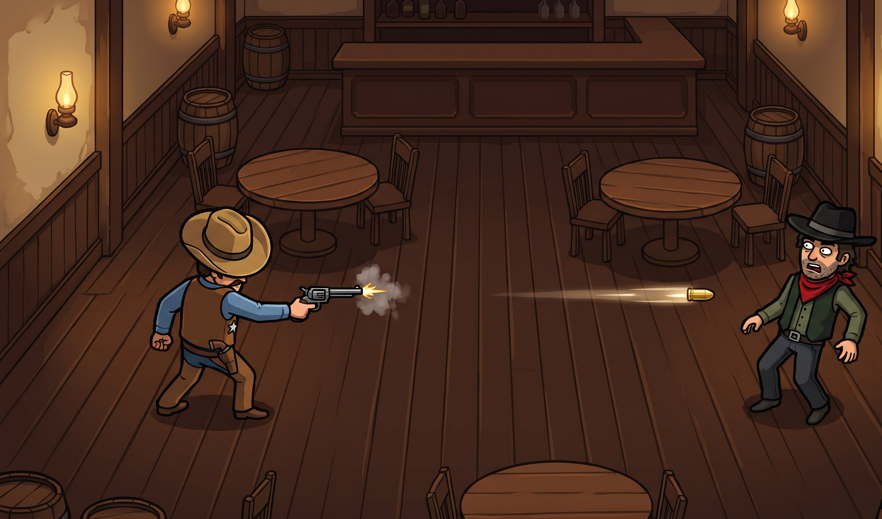
Last 6 Bullet
총알이 여섯 발뿐인 무법 마을의 탑뷰 액션 슈팅
2D 게임 프로그래밍 · 1차 프로젝트 발표 · 2023148012 손세민
Notes:
[0:00–0:05 · 5초] Last 6 Bullet, 총알이 여섯 발뿐인 무법 마을에서 싸우는 탑뷰 액션 슈팅 게임입니다.

Slide 2
이 구역의 총알은
여섯 발뿐이다
Q1 어떤 게임인가 · 핵심 규칙
6
쏜 총알은 사라지지 않고 바닥에 떨어진다.
그 총알을 나도, 적도 주워서 쓴다.
내 손 + 바닥 + 적의 손 = 항상 6발
Notes:
[0:05–0:16 · 11초] 이 게임의 총알은 구역마다 여섯 발뿐입니다. 쏜 총알은 사라지지 않고 바닥에 떨어지고, 그 총알을 저도, 적도 주워서 씁니다.

Slide 3
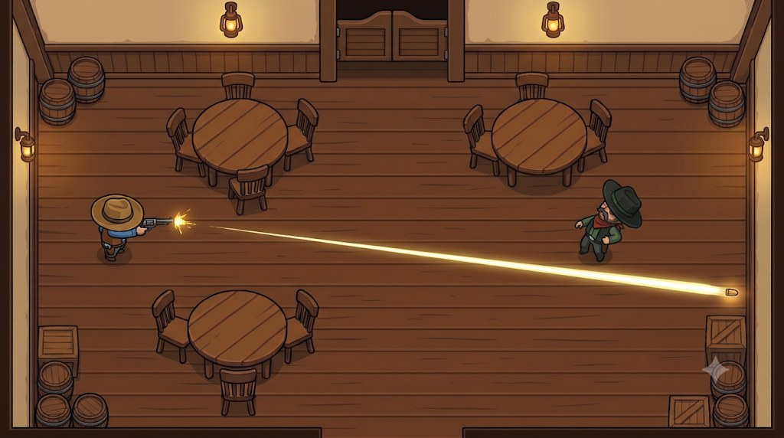
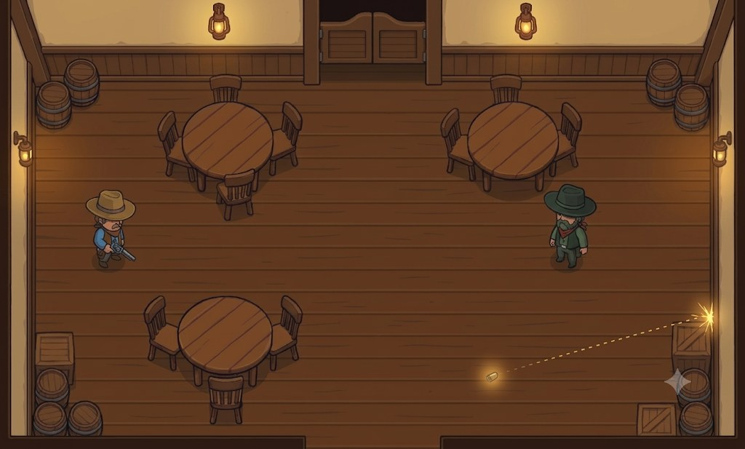
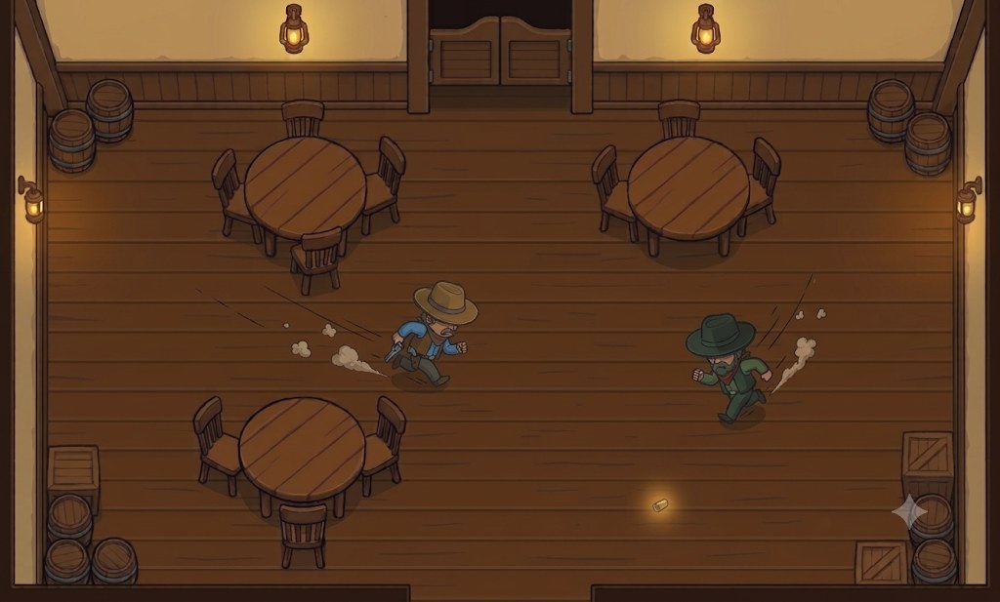
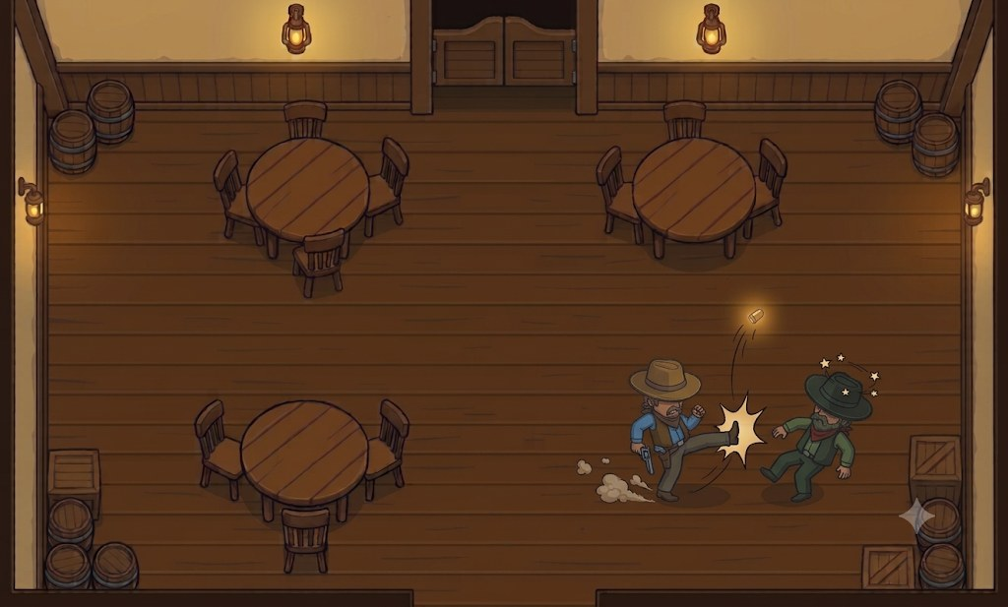


마지막 한 발이 빗나가면
Q1 어떤 게임인가 · 플레이 장면
1
2
3
4
마지막 한 발을 쐈는데 빗나갔다
벽에 튕긴 총알이 바닥에 떨어진다
줍줍이와 동시에 달려간다
줍는 순간 차서 빼앗는다
AI 이미지(Gemini)로 만든 장면 예시 · 실제 게임처럼 방은 3/4 시점, 캐릭터는 위에서 본 모습
Notes:
[0:16–0:25 · 9초] 실제 플레이는 이렇습니다. 마지막 한 발이 빗나가 바닥에 떨어지면, 줍줍이와 동시에 그 총알로 달려갑니다. 먼저 줍거나, 줍는 순간 차서 빼앗아야 합니다.

Slide 4
총알이 없으면, 찬다
Q1 어떤 게임인가 · 발차기 (데미지 없음)
1
2
3
밀치고 기절
줍기 끊기
총알 빼앗기
돌진하는 술꾼을 떼어 낸다
적이 총알을 줍는 순간을 찬다
총알을 가진 적이 1발을 떨어뜨린다
Notes:
[0:25–0:32 · 7초] 총알이 없으면 발로 찹니다. 데미지는 없지만 적을 기절시키고, 줍기를 끊고, 총알을 떨어뜨리게 합니다.

Slide 5
4구역, 총알을 노리는 무법자들
Q1 어떤 게임인가 · 무대와 적
술집
광산
달리는 기차
은행
테이블에도 총알이 튕긴다
랜턴 빛 안의 총알만 보인다
사람도 총알도 뒤로 밀린다
두목과의 보스전
WANTED
WANTED
WANTED
12:00
줍줍이
술꾼
들개
정오의 결투
주워서 쏜다
돌진한다
삼켜서 숨긴다
이기면 6발을 모두 쥐고, 지면 3발씩 나눠 쥔 채 보스전 시작
Notes:
[0:32–0:45 · 13초] 무대는 총알이 튕기는 술집, 빛 안만 보이는 광산, 모두 뒤로 밀리는 기차, 그리고 은행입니다. 적은 주워서 쏘는 줍줍이, 돌진하는 술꾼, 총알을 삼키는 들개이고, 두목과는 정오의 결투로 총알을 나눠 쥡니다.

Slide 6
총알 한 발의 무게
Q2 핵심 재미는 무엇인가
쏠 때
떨어졌을 때
빼앗겼을 때
빗나가면 적의 탄약
적과 달리기 경쟁
차서 되찾는다
한 발마다 쏠지 말지 고민한다
바닥 총알을 누가 먼저 줍나
줍기를 끊고, 쓰러뜨려 다시 줍는다
Notes:
[0:45–0:55 · 10초] 핵심 재미는 총알 한 발의 무게입니다. 빗맞히면 적의 탄약이 되니 쏠 때마다 고민하고, 떨어진 총알을 두고 적과 달리기 경쟁을 하고, 빼앗기면 발로 차서 되찾습니다.

Slide 7
적도 그 총알을
주워 쓴다
Q2 핵심 재미는 무엇인가 · 차별성
총알을 주워 쓰는 게임은 이미 있다. (Heavy Bullets, 2014)
구역 안 총알 수를 나와 적이 나눠 쓰는 쟁탈전. 빗맞힌 한 발이 곧 적의 탄약이 된다.
Notes:
[0:55–1:05 · 10초] 총알을 주워 쓰는 게임은 이미 있지만, 적도 그 총알을 주워 쓰고 총알 수를 나눠 쓰는 게임은 찾지 못했습니다. 이 쟁탈전이 차별점입니다.

Slide 8
혼자 4주에 끝낼 수 있는 크기
Q3 구현 가능한 규모인가
4
3+1
1
4
구역
적 3종 + 보스
무기 (리볼버)
주, 1인 개발
미리 검증: 핵심 규칙과 난이도 수치를 브라우저 체험판으로 직접 플레이하며 확인했다.
제외: 무기, 총알 종류, 구역 추가와 멀티플레이. 일정이 밀리면 배지와 평가부터 뺀다.
Notes:
[1:05–1:15 · 10초] 규모는 4구역, 적 3종과 보스 하나, 무기는 리볼버 하나로 혼자 4주에 끝낼 수 있게 잡았습니다. 핵심 규칙은 체험판으로 미리 검증했고, 무기나 구역 추가는 처음부터 제외했습니다.

Slide 9
4주, 핵심 규칙부터
Q4 어떤 계획으로 개발하나
1주차
2주차
3주차
4주차
공유 총알: 사격, 반사, 줍기
적 3종, 발차기, 술집과 광산
기차 구역, 정오의 결투, 두목
AI 이미지 교체, 사운드, 밸런스
1~3주차는 도형으로 개발하고 4주차에 이미지를 교체한다. 매주 마지막 날은 실행, 확인, 커밋하는 날.
Notes:
[1:15–1:26 · 11초] 1주차에 공유 총알, 2주차에 적과 발차기, 3주차에 기차와 보스, 4주차에 AI 이미지와 마무리를 합니다. 핵심 규칙부터 완성해서 재미를 일찍 확인하겠습니다.

Slide 10

Last 6 Bullet
총알 한 발의 무게를 느끼는 게임
감사합니다 · 2023148012 손세민
Notes:
[1:26–1:30 · 4초] 총알 한 발의 무게, Last 6 Bullet이었습니다. 감사합니다.

